Slide 1
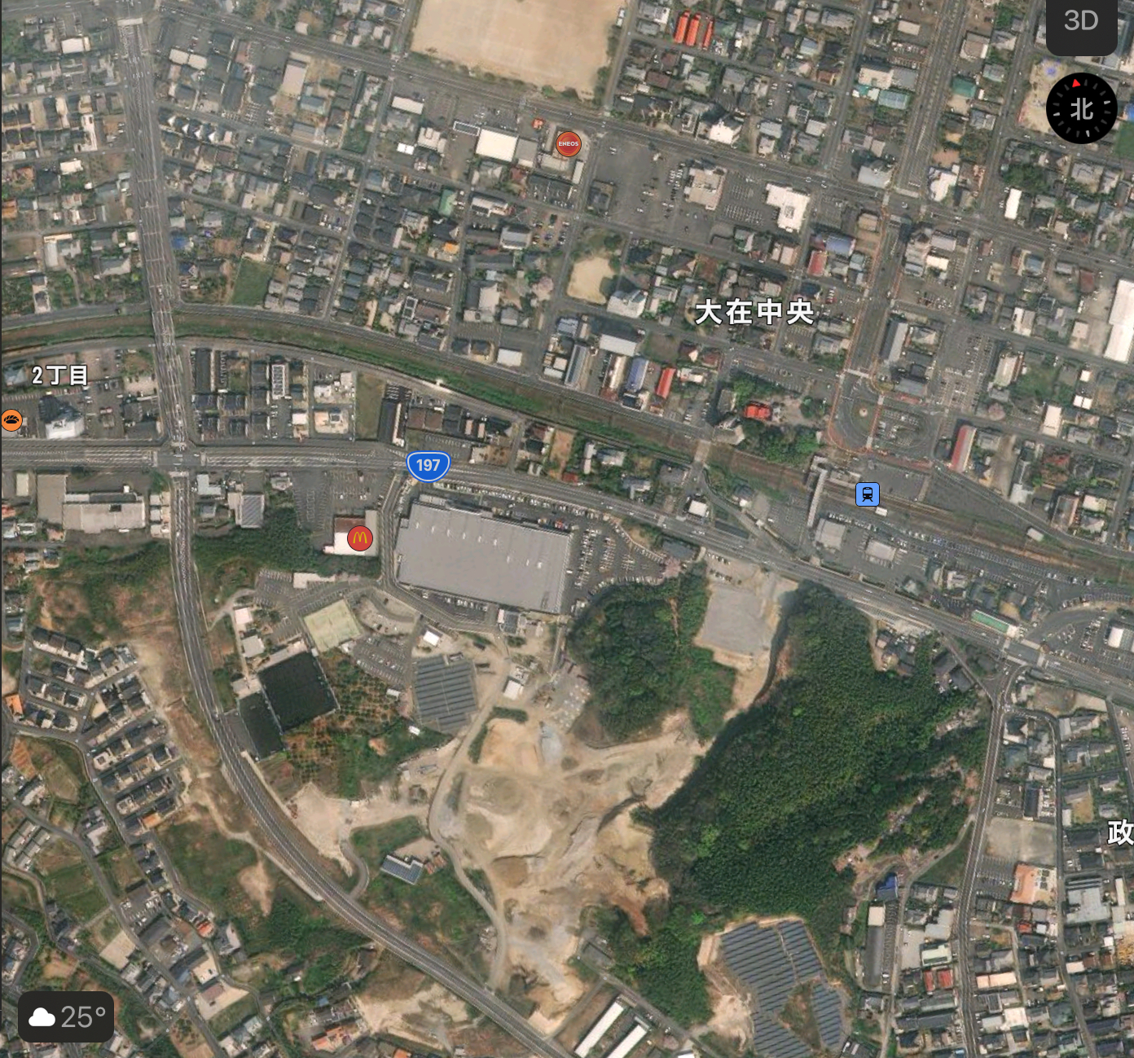
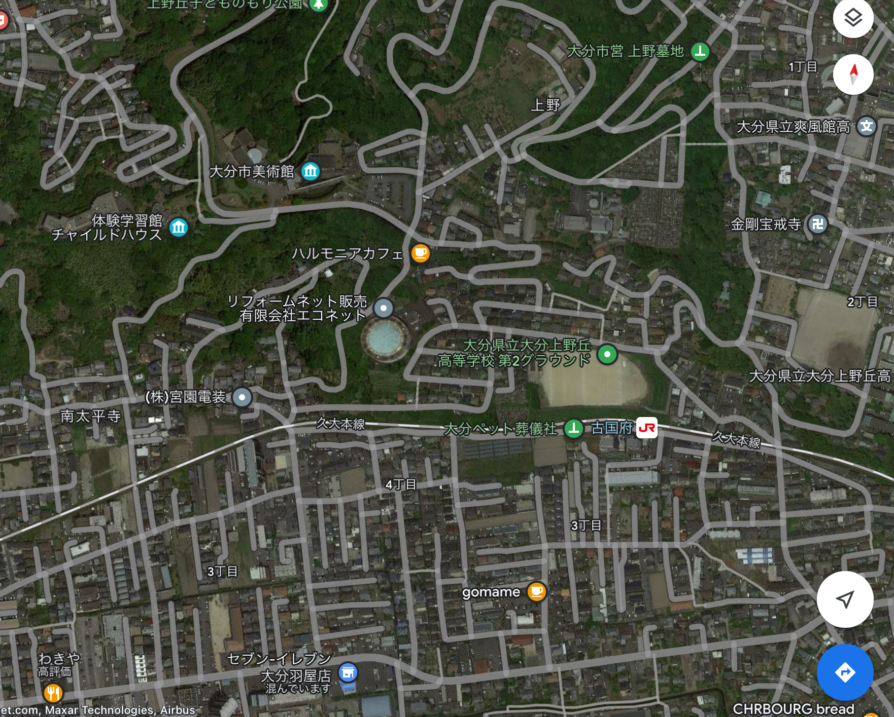
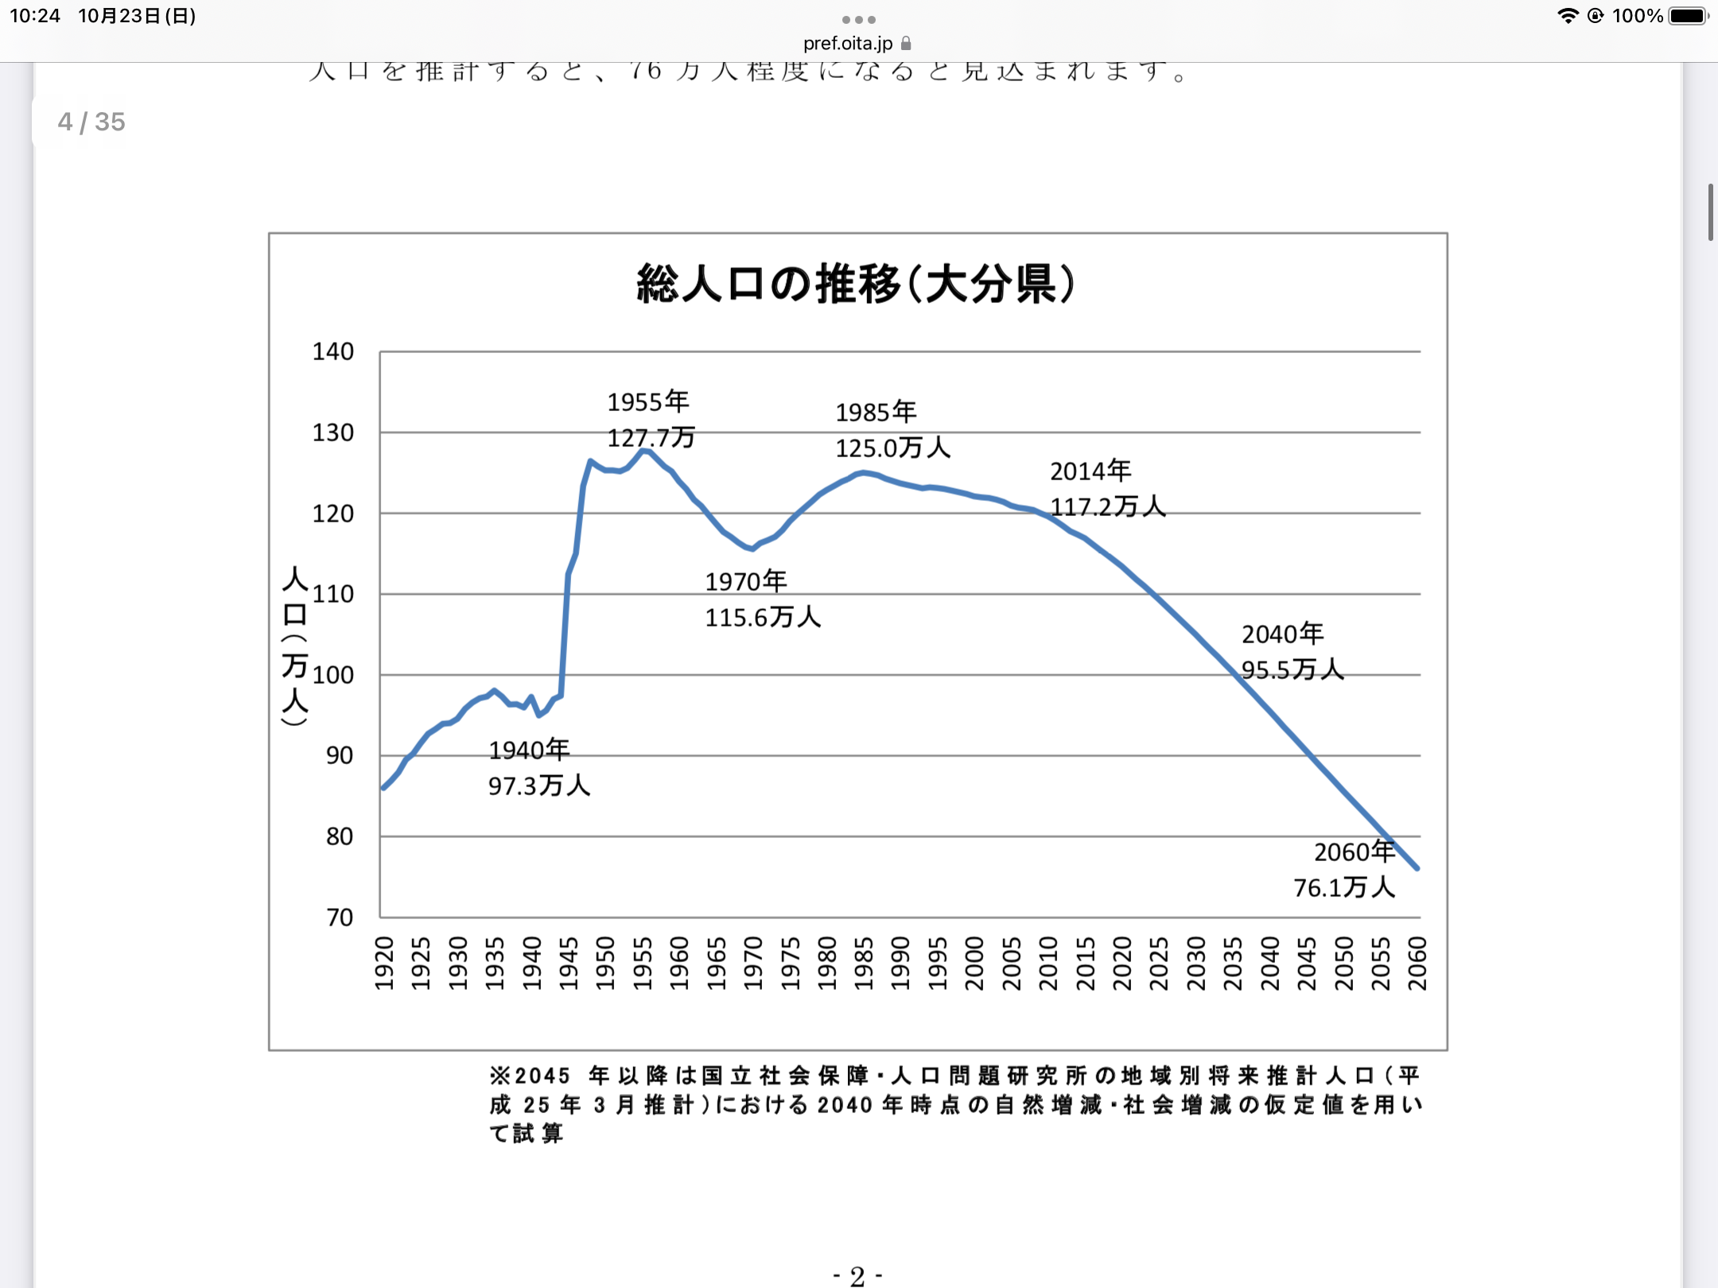
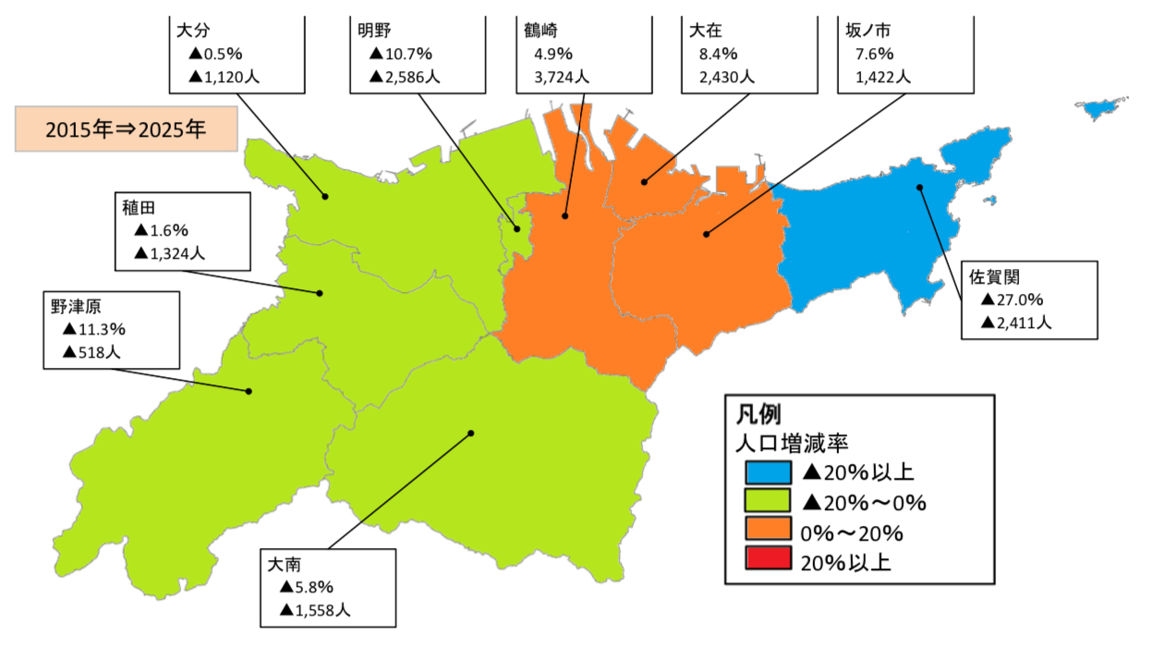
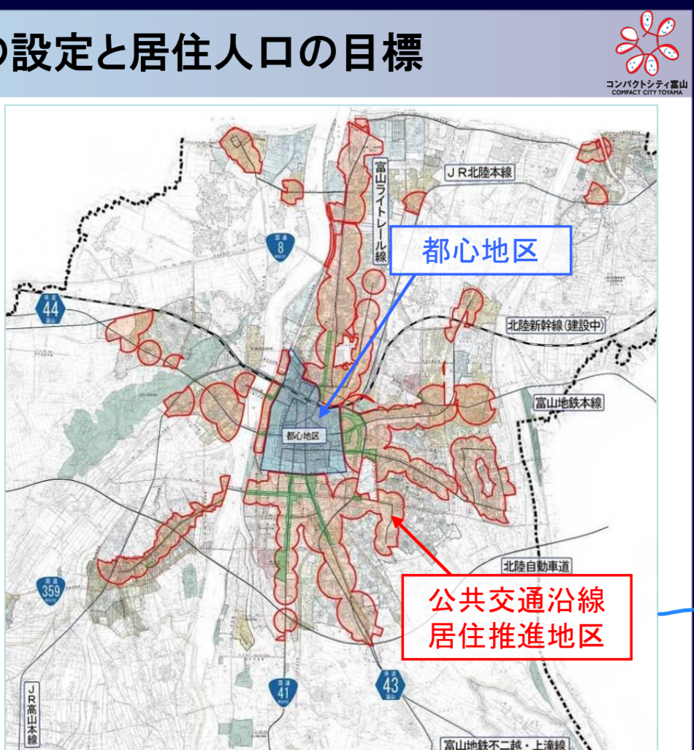
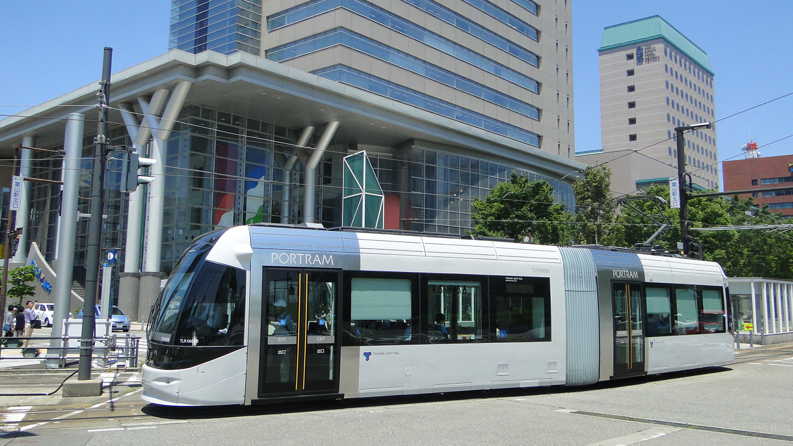
住み続けられるまちづくり
大分市に適したコンパクトシティの導入について
班員 永冨晴斗 平山元汰 河村暸汰
研究テーマ
大分市に適したコンパクトシティの導入について
設定理由
少子高齢化が進む現代で、街の規模を狭め、徒歩圏内での移動や経済的効果を見据えたコンパクトシティという政策が我が大分県でも重要視されていることに興味を持ち、何か効果的な方法はないかと考えたため。
コンパクトシティとは
郊外への都市的利用土地の拡大を抑制し、中心都市の活性化を目指す、持続可能な都市及びそれを実現しようとする都市政策である。
大分県大分市でも特にアミュプラザ大分（大分駅周辺）でコンパクトシティの政策が近年見られる。
研究目的
現在大分市では大分駅周辺ではコンパクトシティ化が見られるが、他地域では発展の兆しが見られない。
大分駅周辺以外でもコンパクトシティ化を図る。
研究方法
①大分市の人口などの現状を調べる
②他の都道府県で行われたコンパクトシティの政策の例とその結果を調べる（富山県、青森県）
③ ①と②をもとに大分市に適した政策を考える
調査結果
①大分市の現状
アミュプラザ大分（大分駅）を中心におおきな商業施設や公共交通機関を
展開している。主要駅である大分駅の乗客数は九州内ではトップレベル
②他県の調査富山県（成功例）
・公共交通機関を軸とした拠点集中型
・公共交通線沿いへの移住推進
・ライトレールを使用
・高齢者の人が、公共交通機関を利用すると買い物割引券がもらえる
→ 公共交通機関の利用者が平日2.1倍、休日3.6倍に増加
しかし、若者のライトレールの使用はまだ少ない
青森県（失敗例）
・中心街に再開発ビル「アウガ」を建設
しかし、オープン直前のバブル崩壊で、開店予定だった、店の撤退
により、この計画は失敗。
③調べたことを元に考察
大分市は大分駅周辺が栄えている
→公共交通機関を軸としたコンパクトシティ（富山型）が向いている
→人口増加が見込まれる地域の駅周辺の活性化が適しているのでは
そこで、大在駅、南大分周辺をうまく土地活用できないかと考えた。
調査結果②
大在駅周辺 古国府駅周辺
駅近くは土地が平面でなく、未開発の土地であるため、
土地的な改革を中心に行うのは難しい
具体な経済指標
CS(鉄道駅勢圏カバー率)＝AS/AD
(AS:駅勢圏面積,AD:DID面積） DID面積：人口集中地区
CSが高いほど自動車に依存しない生活ができているといえる
大分県の鉄道駅勢は0.16である
コンパクトシティ化が進んでいる都市いの中では、低い方である。
大分市の鉄道利用度を伸ばすことがコンパクトシティ化の発展に
つながるといえる
結論
鉄道を移動の中心とした
多極ネットワーク型を利用するべき
参考文献
・コンパクトシティ戦略による富山型都市経営の構築(10/23)
https://www.soumu.go.jp/main_content/000582312.pdf
・コンパクトシティはなぜ失敗するのか 富山、青森から見る
住居の自由(10/23)
https://news.yahoo.co.jp/feature/423/
・大分市人口ビジョン(10/23)
https://www.city.oita.oita.jp/o010/shisejoho/kekakuzaise/docume
nts/13zinkou.pdf
コンパクトシティ指標の開発と都市間のランキング評価
https://www.jstage.jst.go.jp/article/aija/76/661/76_661_601/_pdf/-char/ja

